Slide 1
Lenguajes que se pueden combinar con HTML
ANGELA

Slide 2

CSS
El CSS podría definirse como un tipo de lenguaje que permite definir y crear la presentación visual de un documento ya estructurado y escrito en un lenguaje de marcado como puede ser HTML. Es decir, permite generar el diseño visual de páginas web e interfaces de usuario.

Slide 3
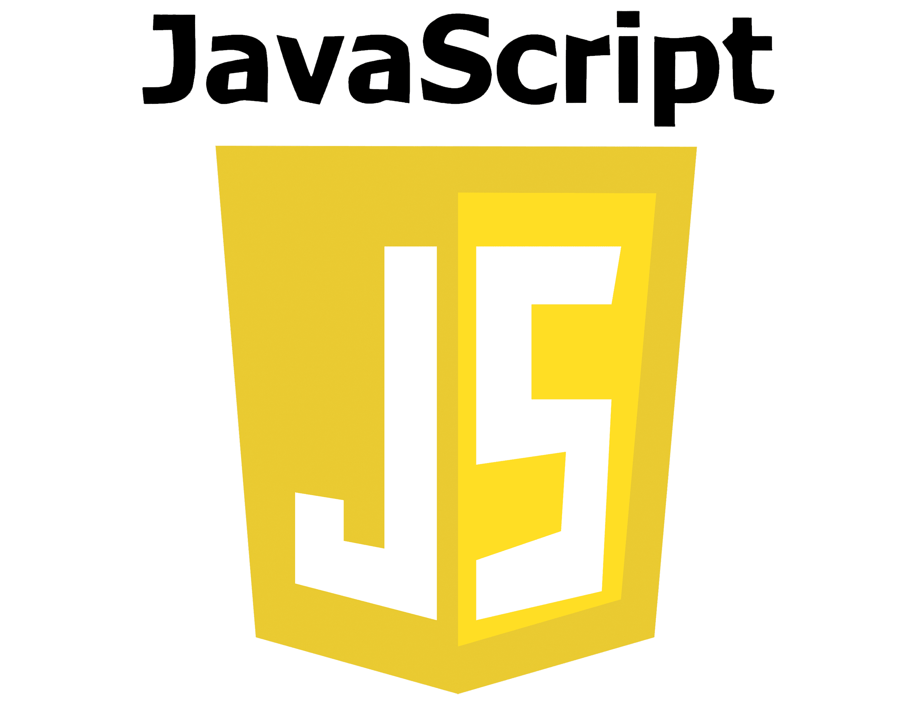
JavaScript
JavaScript es un lenguaje de programación que los desarrolladores utilizan para hacer páginas web interactivas. Desde actualizar fuentes de redes sociales a mostrar animaciones y mapas interactivos, las funciones de JavaScript pueden mejorar la experiencia del usuario de un sitio web.

Slide 4

PHP
PHP es un lenguaje de programación interpretado​ del lado del servidor y de uso general que se adapta especialmente al desarrollo web.

Slide 5
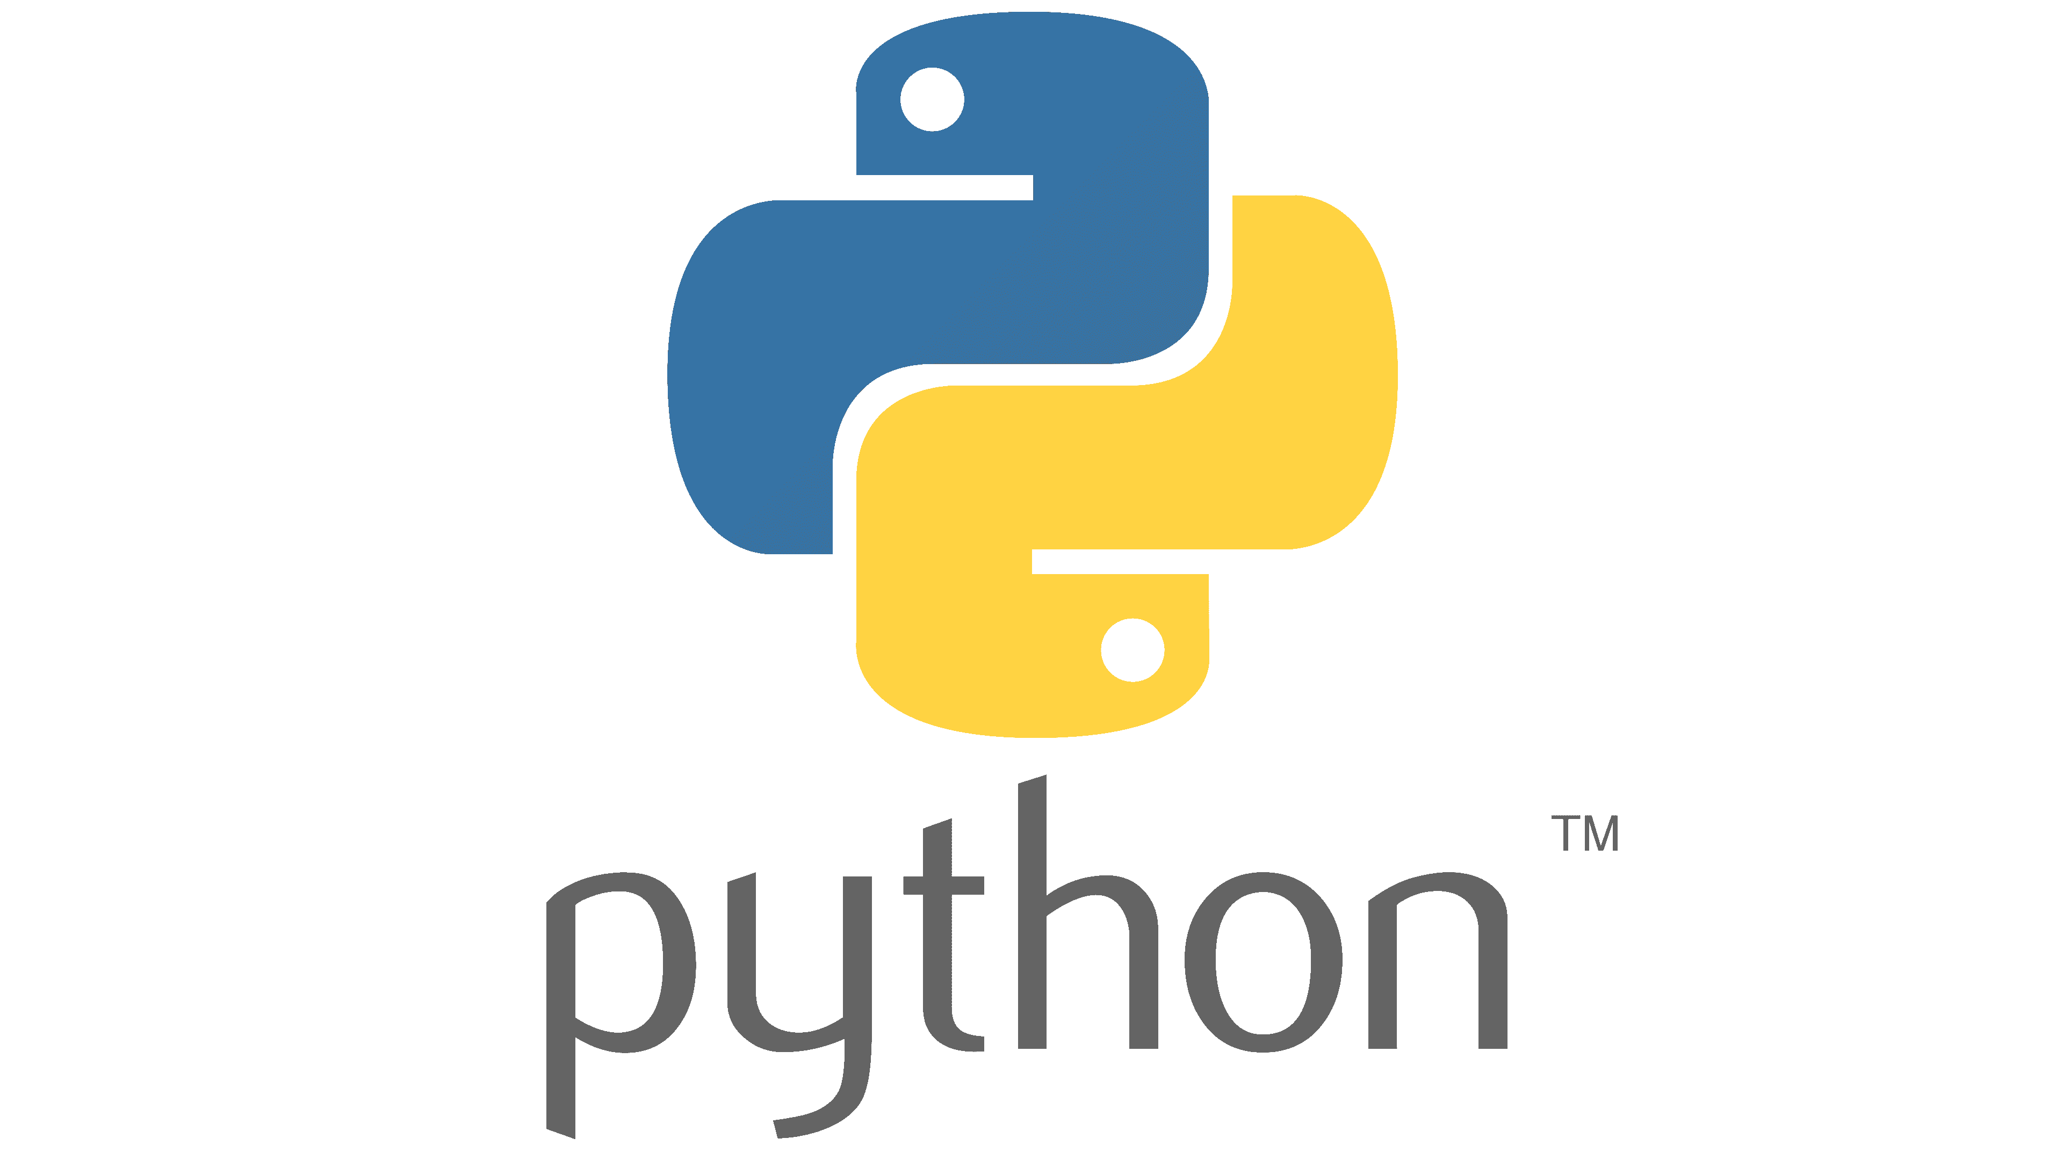
Python
Python es un lenguaje de alto nivel de programación interpretado cuya filosofía hace hincapié en la legibilidad de su código. Se trata de un lenguaje de programación multiparadigma, ya que soporta parcialmente la orientación a objetos, programación imperativa y, en menor medida, programación funcional.

Slide 6

SQL
SQL es un lenguaje específico de dominio, diseñado para administrar, y recuperar información de sistemas de gestión de bases de datos relacionales.

Slide 7
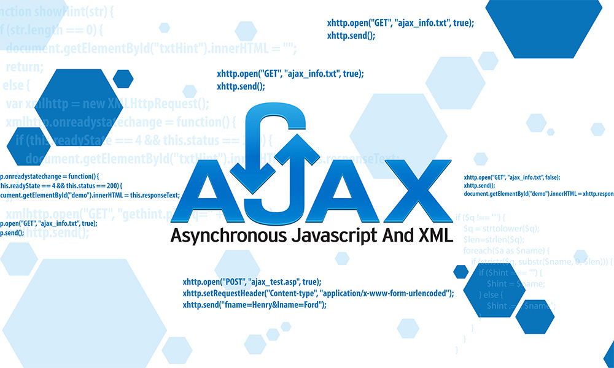
AJAX
AJAX significa JavaScript asíncrono y XML (Asynchronous JavaScript and XML). Es un conjunto de técnicas de desarrollo web que permiten que las aplicaciones web funcionen de forma asíncrona, procesando cualquier solicitud al servidor en segundo plano.

Slide 8
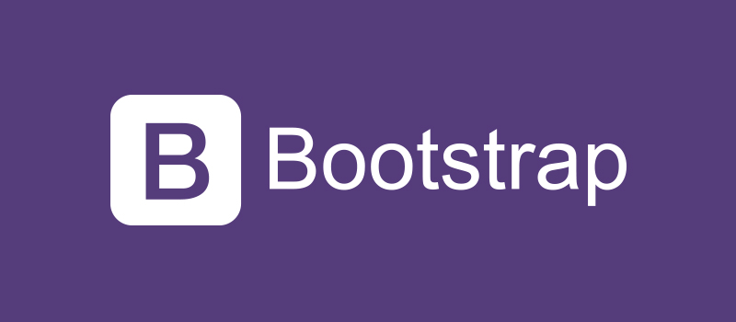
Bootstrap
Bootstrap es un framework multiplataforma o conjunto de herramientas de código abierto para diseño de sitios y aplicaciones web.

Slide 9

JQuery
jQuery es una biblioteca multiplataforma de JavaScript, creada inicialmente por John Resig, que permite simplificar la manera de interactuar con los documentos HTML, manipular el árbol DOM, manejar eventos, desarrollar animaciones y agregar interacción con la técnica AJAX a páginas web.​

